Slide 1

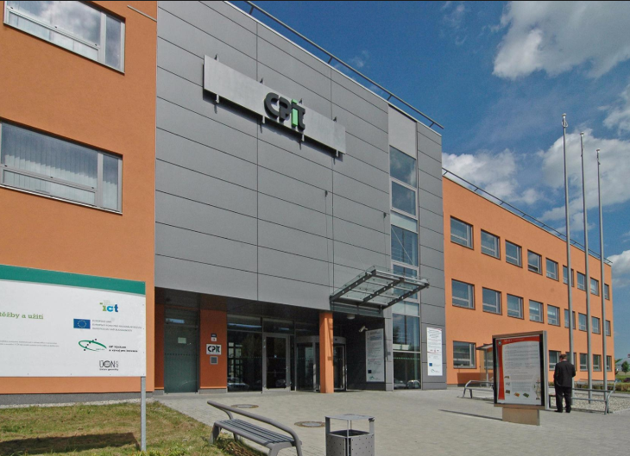
Technologická inovace ortopedických pomůcek
Biomechanická laboratoř
CPIT - Centrum pokročilých inovačních technologií
Vývoj, výzkum, inovace ortopedických a rehabilitačních pomůcek
Filip Tomanec

Slide 2
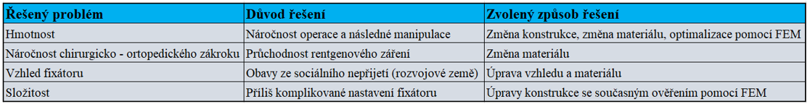
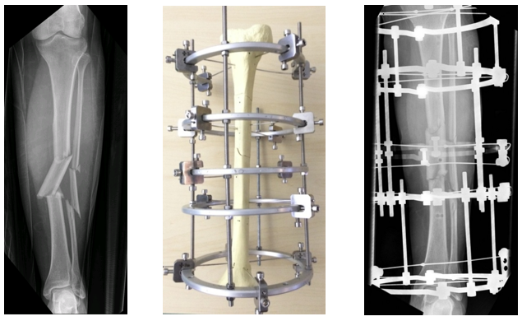
Inovace externích fixátorů
Filip Tomanec

Slide 3
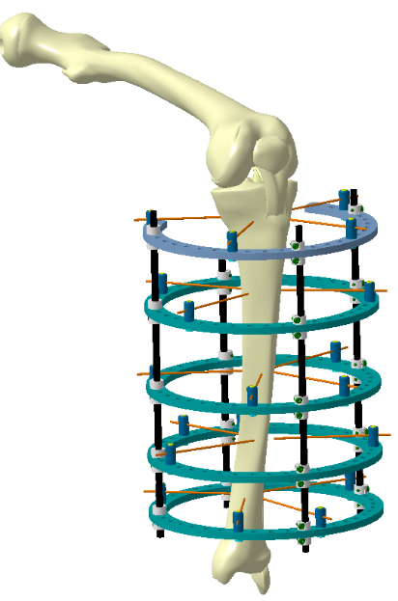
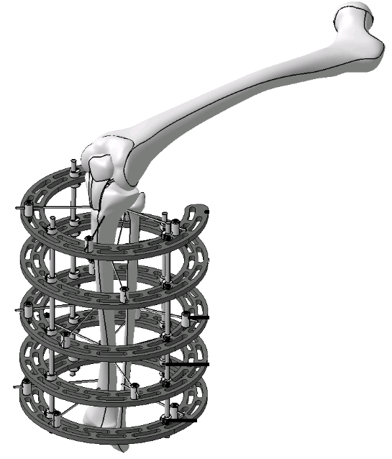
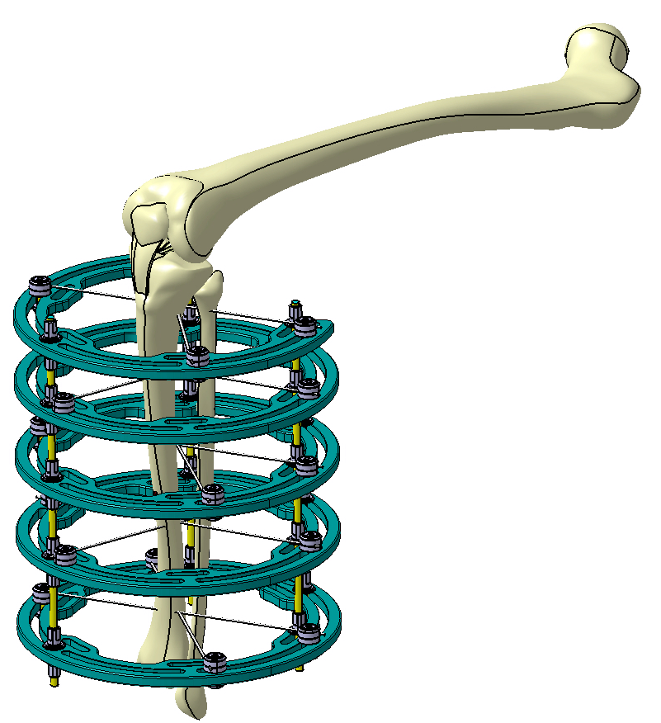
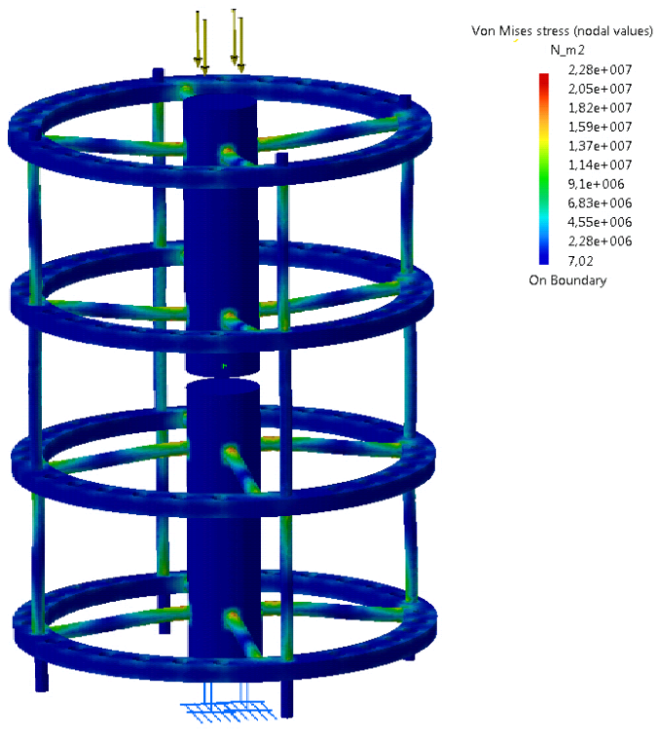
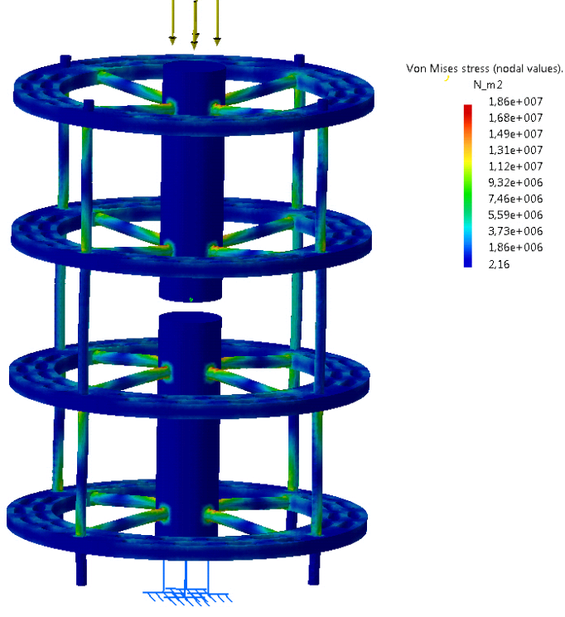
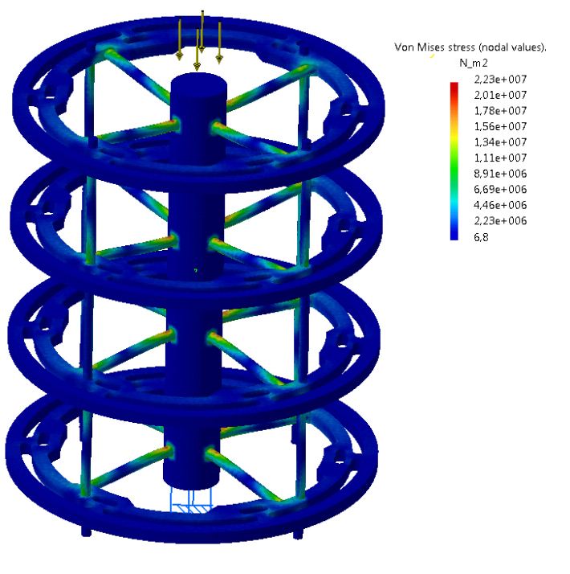
Vývoj kompozitních externích fixátorů
Aplikace kompozitních materiálů
Zjednodušení a minimalizace jednotlivých komponent
Návrh konceptů fixátoru s porovnáním pomocí strukturální analýzy
Verze 1 Verze 2 Verze 3
Filip Tomanec

Slide 4
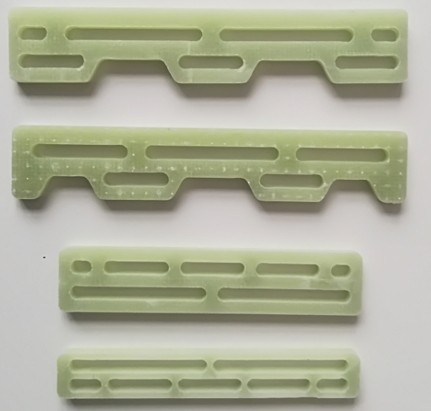
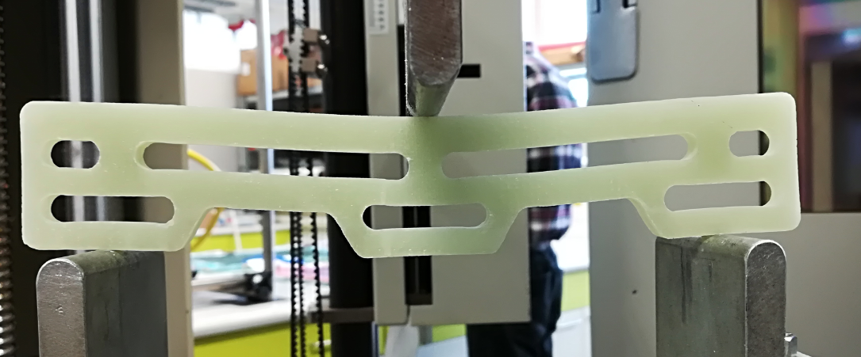
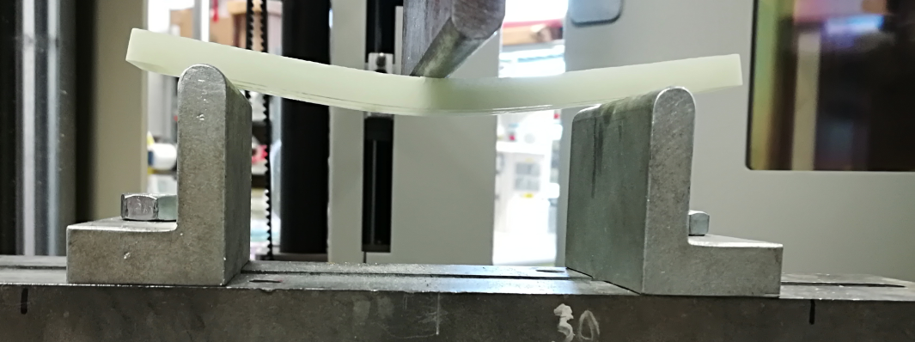
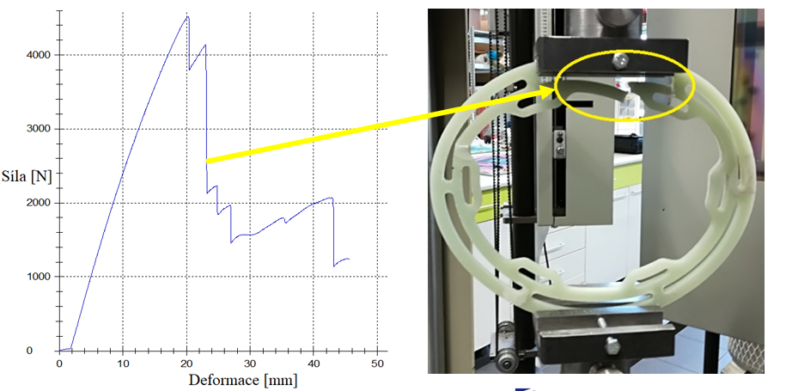
Statické testování vzorků fixátoru
Filip Tomanec

Slide 5
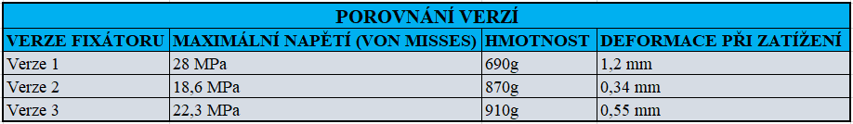
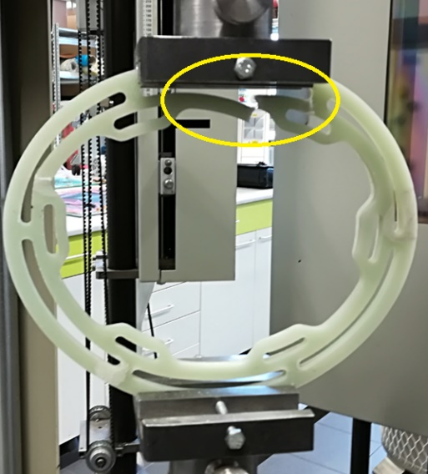
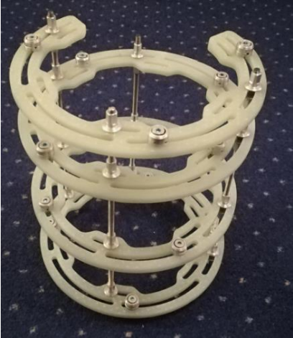
Výroba a zhodnocení výsledků
Snížení hmotnosti z původních 2 300 g na 910 g (při použití uhlíkových vláken)
Zlepšení průchodnosti rentgenového záření = zlepšení výsledků po operaci
Zjednodušení konstrukce = zlepšení manipulovatelnosti
Filip Tomanec

Slide 6
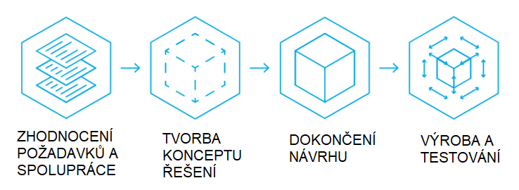
Jak můžeme spolupracovat?
Vědecko – výzkumný projekt
Vývoj a výroba prototypu
Zpracování projektu formou zakázky
Kontakt:
Filip Tomanec
T : +420 731 461 789
Jiří Kohut:
jiri.kohut@simd.cz
cpit@vsb.cz

